Slide 1
BÀI TẬP KẾT THÚC MÔN HỌC MÔN HỌC LẬP TRÌNH PYTHON
Sinh Viên : Nguyễn Tiến Đức
Lớp : K58 KTP.01
MSV : K225480106081
Giáo Viên Giảng Dạy : TS.Nguyễn Văn Huy
Tên đề tài : Game Hangman GUI

Slide 2
Giới thiệu đề tài:
Bài tập yêu cầu xây dựng một trò chơi Hangman (Người Treo Cổ) sử dụng giao diện đồ họa (GUI) được phát triển với thư viện Tkinter của Python. Người chơi sẽ tham gia vào quá trình đoán các chữ cái để tìm ra một từ bí mật đã được lưu trữ sẵn trong một tệp tin văn bản có tên words.txt.

Slide 3
Hệ thống đã làm được gì
Đọc từ danh sách từ trong tệp words.txt để tạo từ khóa ngẫu nhiên.
Xây dựng GUI với Tkinter, bao gồm:
Vùng nhập và hiển thị chữ cái đã đoán.
Canvas để vẽ giá treo cổ và người treo.
Nút chơi lại và thoát chương trình.
Quản lý logic đoán chữ:
Hiển thị từ với các ký tự bị ẩn (_).
Kiểm tra chữ cái đã đoán.
Cập nhật kết quả đúng/sai và vẽ hình.
Xử lý các trạng thái thắng/thua và thông báo kết quả.

Slide 4
Làm như thế nào:
1. Chuẩn bị dữ liệu từ tệp TXT để lấy chữ \
2. Tạo giao diện với Tkinter
3. Xây dựng logic đoán từ
4. Vẽ hình nhân vật treo cổ bằng canvas
5. Xử lý kết thúc game

Slide 5
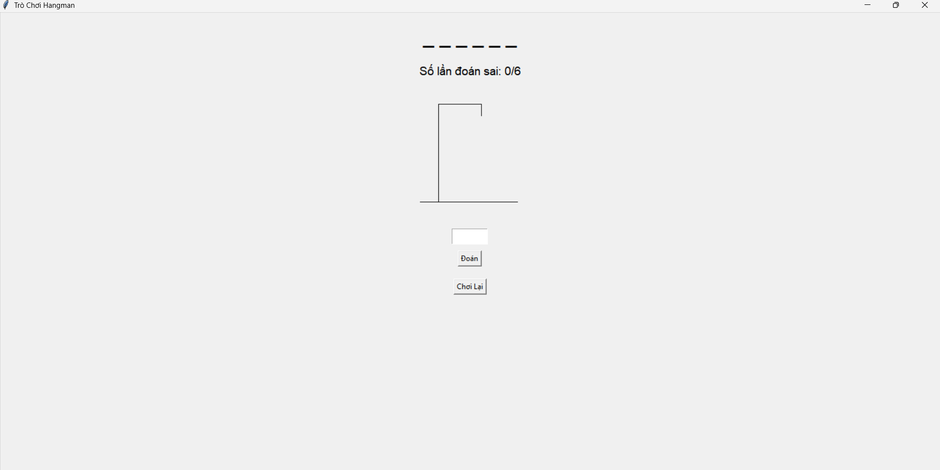
Kết quả chạy thực nghiệm

Slide 6
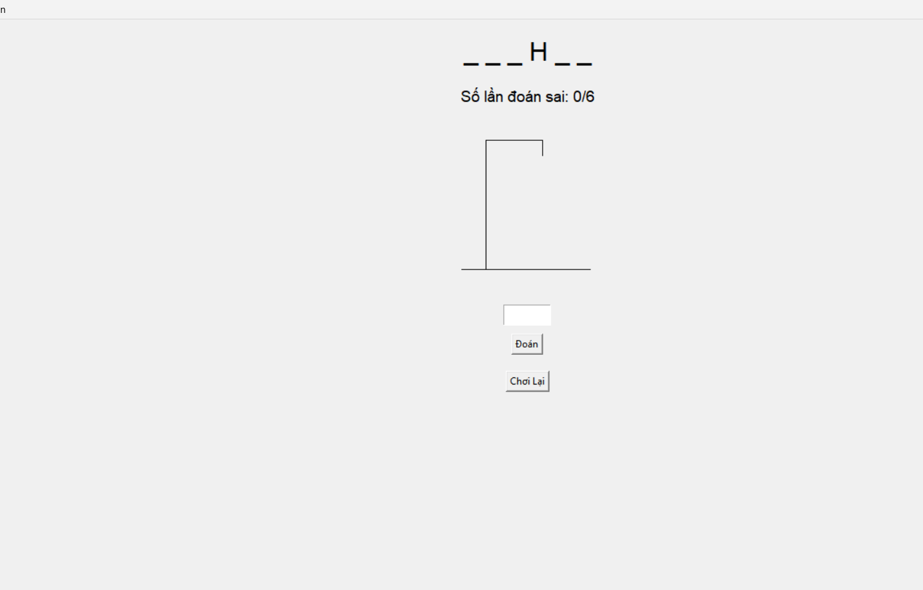
Nếu đoán đúng thì :

Slide 7
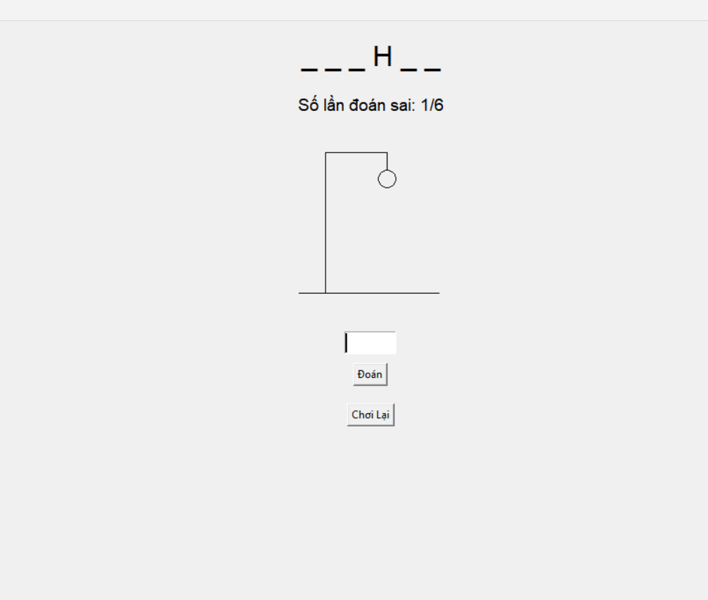
Nếu đoán sai thì vẽ dần nhân vật

Slide 8
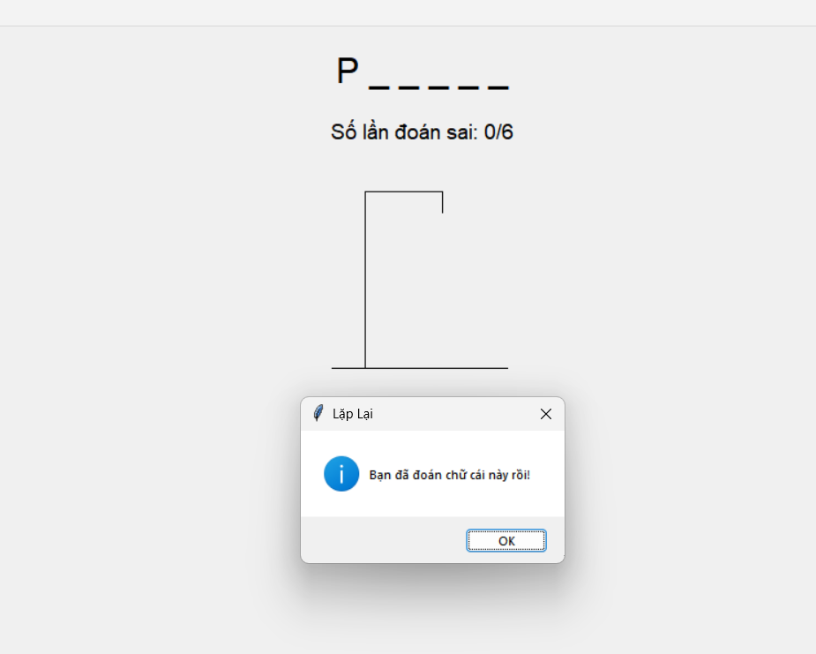
Nếu đoán trùng

Slide 9
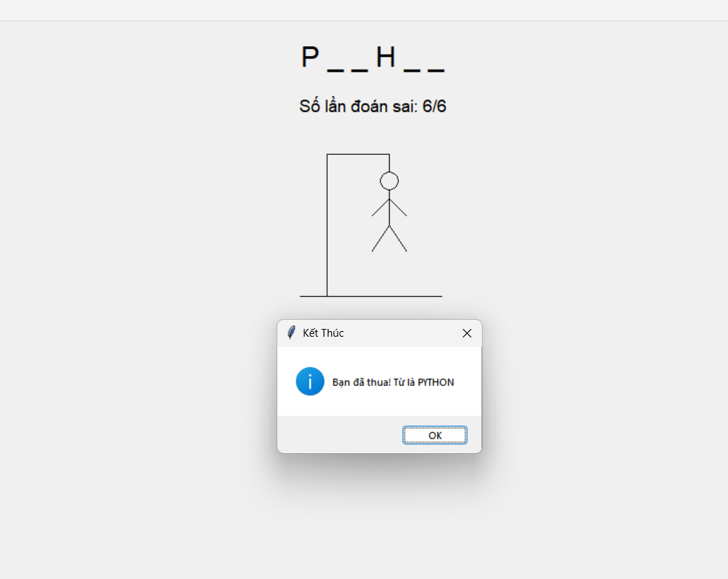
nếu đoán hết mà sai

Slide 10
em cảm ơn thầy đã đọc bài của em, em mong sớm được thầy phản hồi lại !

